Slide 1


ĐẠI HỌC QUỐC GIA THÀNH PHỐ HỒ CHÍ MINH
TRƯỜNG ĐẠI HỌC BÁCH KHOA
KHOA KỸ THUẬT GIAO THÔNG
BỘ MÔN KỸ THUẬT Ô TÔ – MÁY ĐỘNG LỰC
Báo cáo Hội nghị khoa học trẻ Kỹ thuật giao thông
THIẾT KẾ HỆ THỐNG XÁC ĐỊNH TỈ SỐ TRUYỀN HÌNH HỌC
HỘP SỐ CVT BẰNG PHƯƠNG PHÁP XỬ LÝ ẢNH
GVHD: TS. TRẦN ĐĂNG LONG
SVTH: NGUYỄN NHẬT DUY MSSV: 1910088
TRẦN LÊ MINH DANH MSSV: 1910915
Notes:
Trong tam thuc hien == (ung dung) PP xu ly anh (trong x/d ti so truyen hinh hoc)
Nghien cuu ➔ Đoi sanh
Gioi thieu:
+. (why) Dat van de? == Vi sao phai dung cong cu xu ly anh cho bai toan x/d ti so truyen hinh hoc? Da co ai giai quyet bai toan nay hay chua, bang pp hay cong cu gi, dat ket qua the nao?
+. (what for) Y nghia cua nghien cuu?
➔ Co can phai thuc hien nghien cuu nay khong? (ly do thuc hien de tai)
+. (what) Muc tieu nghien cuu? == Gia thuyet nghien cuu la gi? => Nghien cuu == Chung minh gia thuyet la dung hay sai? Ly do?
+. (how) Cac cong viec thuc hien => (Quan ly du an) Ke hoach thuc hien chinh => Phan tich SWOT => Ke hoach thuc hien chi tiet ➔ Kha thi hay khong?
Co so ly thuyet: ti so truyen hinh hoc CVT + giai thuat xu ly anh
Thuc nghiem kiem chung == Mo ta he thong thuc nghiem + Dieu kien & Qui trinh thuc nghiem + PP xu ly va danh gia ket qua
Ket qua & ban luan
Ket luan & Huong phat trien

Slide 2
I. Tổng quan
II. Thiết kế hệ thống
III. Kết quả
IV. Kết luận và hướng phát triển
Notes:
Thay hình hộp số CVT bằng video hộp số đang chạy
Video test CVT, pulley in and out => Dinh nghia ti so truyen hinh hoc => Giai phap x/d ti so truyen hinh hoc => Dung xu ly anh de x/d thong so can thiet =>

Slide 3
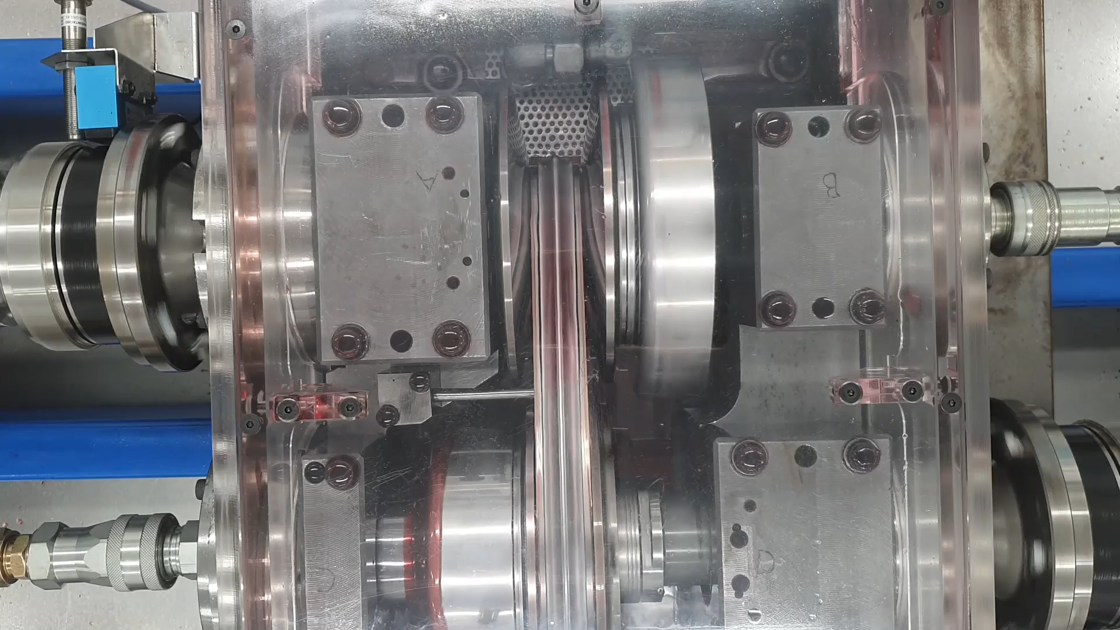
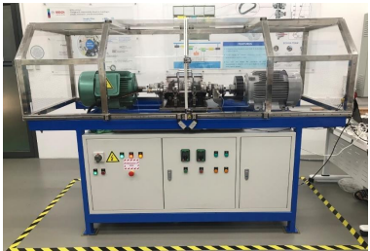
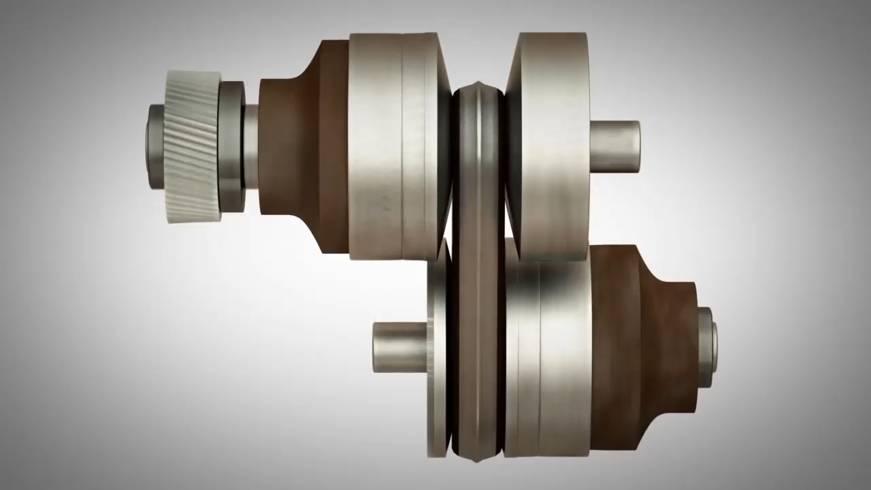


I. Tổng quan
CVT beltbox
Tỉ số truyền thực tế
Tỉ số truyền hình học
$$i_{tt}=\frac{n_{sc}[rpm]}{n_{tc}[rpm]}$$
$$i_{hh}=\frac{r_{tc}[mm]}{r_{sc}[mm]}$$
Nguyên lý hoạt động hộp số CVT
CVT testbench – xưởng C3
Picture 1. CVT working principle
Notes:
Bài báo này sẽ ứng dụng phương pháp xử lý ảnh vào thiết kế hệ thống xác định tỉ số truyền hình học hộp số CVT nhằm mục tiêu kiểm tra tỉ số truyền hình học sản phẩm hộp số CVT. so sánh với phương án tính tỉ số truyền thông qua tốc độ. Đặc tính hệ thống bao gồm chức năng, hiệu suất và hiệu quả làm việc. Đề tài sẽ nghiên cứu trên bệ thử hộp số vô cấp CVT tại phòng thí nghiệm Công nghệ ô tô Bosch (Automotive Lab) ở Khoa Kỹ thuật Giao Thông, trường Đại học Bách Khoa – ĐHQG TP.HCM.
CVT Hộp số CVT cũng cho phép chuyển đổi tỷ số truyền hình học một cách nhanh chóng và mượt mà. Cơ chế biến đổi liên tục trong hộp số CVT bao gồm hai puly, thường là đĩa kim loại. Một puly đầu và puly còn lại là puly đầu ra. Hai puly được nối với nhau bằng một dây đai kim loại đặc biệt. Khi động cơ hoạt động, puly đầu vào quay và dây đai chuyển động từ puly đầu vào sang puly đầu ra. Tỷ số truyền hình học được điều chỉnh bằng cách thay đổi đường kính hiệu dụng của puly đầu ra và puly đầu vào. Ti so truyen quan trong trong thiet ke va lua chon hop so vi no anh huong den hieu suat, momen xoan và toc do cua he thong truyen dong
CVT la hop so tự động, có khả năng thay đổi liên tục tỉ số truyền, tạo ra dải tỉ số truyền động mượt mà. Khi đường kính hiệu dụng của puly đầu ra tăng, tỷ số truyền hình học giảm và xe tăng tốc lên. Ngược lại, khi đường kính hiệu dụng của puly đầu ra giảm, tỷ số truyền hình học tăng và xe giảm tốc.
Tại sao xử lý ảnh: xử lý ảnh ứng dụng nhíu lĩnh vực
Xu ly anh la dựa vào ảnh của hệ truyền động, trich xuat thong tin dac trung trong đó để xác định tỉ số truyền

Slide 4
I. Giới thiệu đề tài
Yêu cầu
Chức năng: xác định tỉ số truyền hình học của hộp số CVT trong suốt quá trình hoạt động.
Hiệu suất: thời gian xử lý ảnh đơn dưới 0.1s/ảnh.
Hiệu quả: độ tin cậy 95% .
Picture 1. CVT working principle

Slide 5
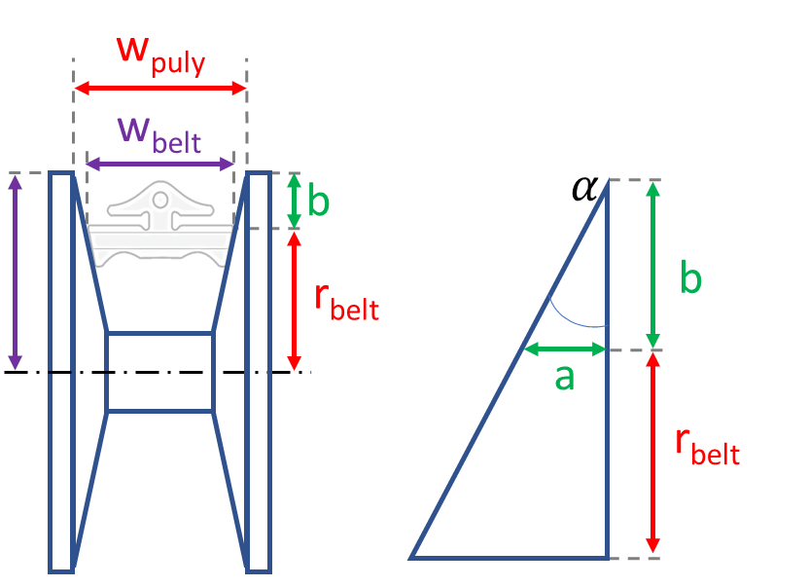
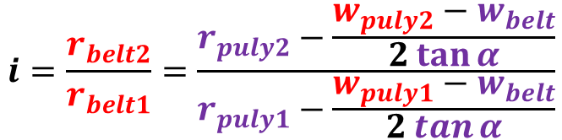
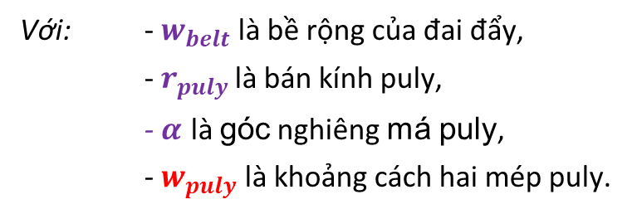
II. Thiết kế hệ thống
Mối quan hệ giữa vị trí và kích thước của pully với tỉ số truyền hình học
$$i=\frac{r_{belt2}}{r_{belt1}}=\frac{r_{puly2}−\frac{w_{puly2}−w_{belt}}{2\tan{α}}}{r_{puly1}−\frac{w_{puly1}−w_{belt}}{2\tan{α}}}$$
Với: - $w_{belt}$ là bề rộng của đai đẩy,
- $r_{puly}$ là bán kính puly,
- $α$ là góc nghiêng má puly,
- $w_{puly}$là khoảng cách hai mép puly.
Notes:
Để áp dụng xử lý ảnh vào giải quyết bài toán này, trước tiên xác định mối quan hệ giữa vị trí và kích thước của pully với tỉ số truyền hình học

Slide 6
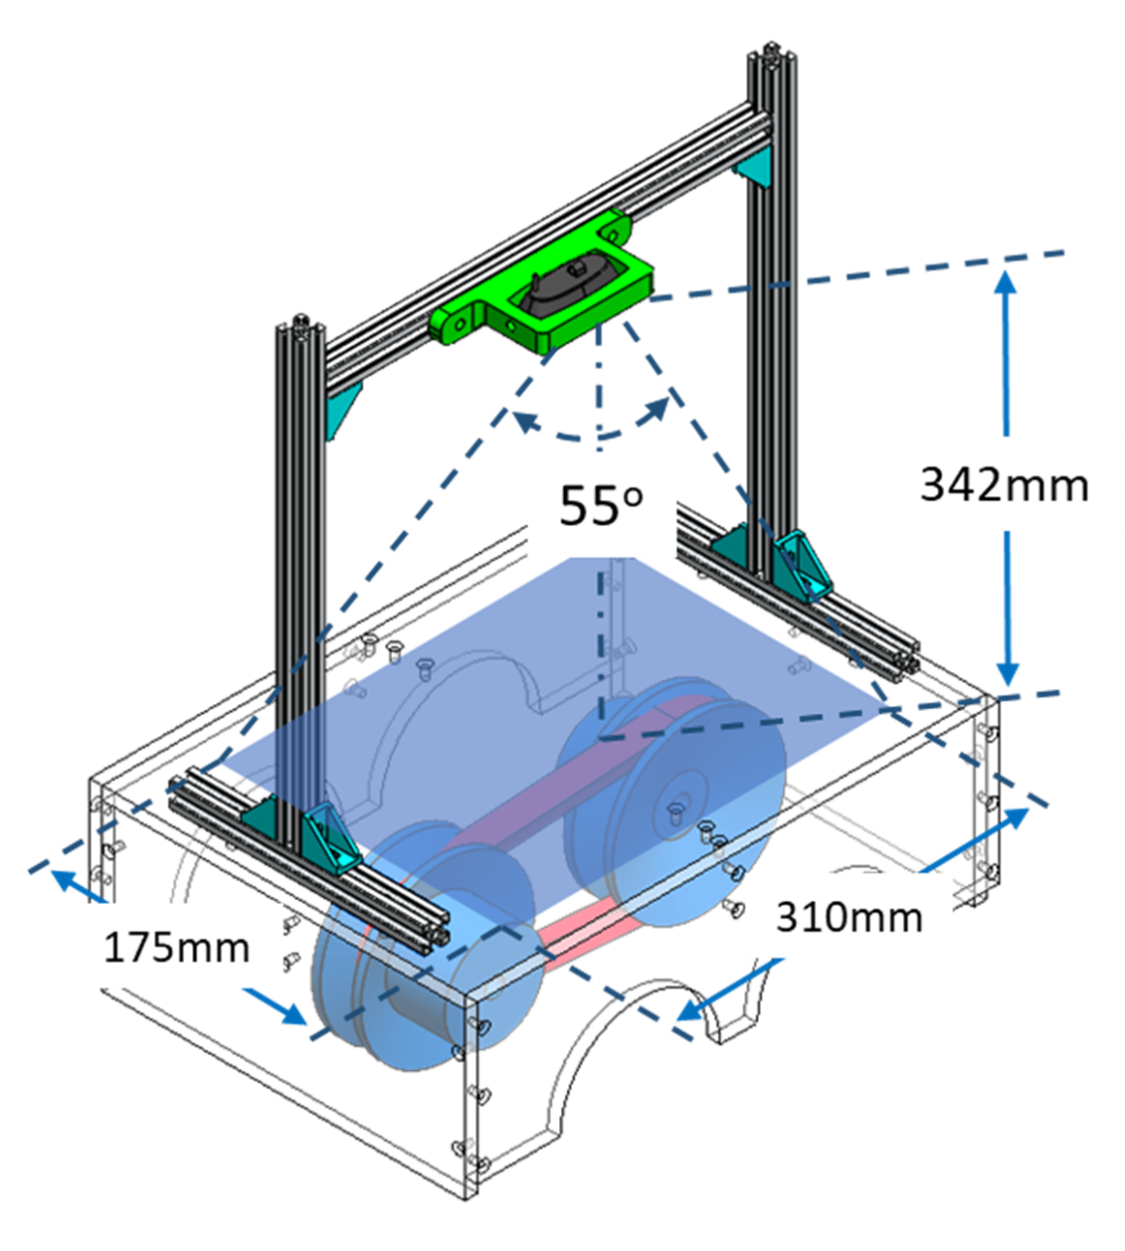
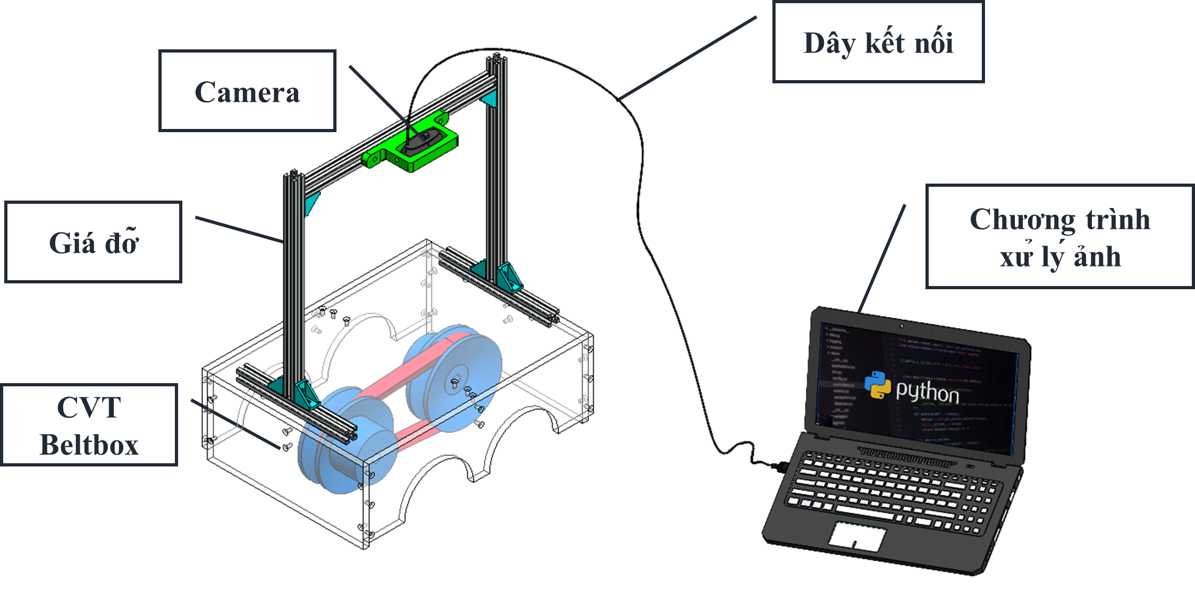
II. Thiết kế hệ thống
Bố trí chung hệ thống
Sơ đồ bố trí chung
Vị trí đặt camera
Notes:
camera logitech C270 đặt tại vị trí xác định trước trên giá đỡ làm bằng nhôm định hình gắn chặt vào hộp của bệ thử CVT bằng 4 ốc trượt. Dây nối camera kết nối với laptop chứa chương trình xử lý ảnh. Ảnh sau khi được camera thu vào sẽ truyền qua dây nối đến laptop và thực hiện xử lý ảnh để xác định tỉ số truyền tại đây.
Giá đỡ sẽ giữ cho camera ở đúng vị trí để thu được toàn bộ hoạt động của bộ truyền đai CVT
Đê tính khoảng cách giá đỡ dựa kích thươc khung hình cần lấy mẫu và thông số camera về tiêu cự và tỉ lệ khung ảnh Khoảng cách (mm) = Tiêu cự (mm) / Số f-stop
Ví dụ: Nếu ống kính của bạn có tiêu cự là 50mm và số f-stop là f/2.8, thì khoảng cách chụp rõ sẽ là:
Khoảng cách (mm) = 50mm / 2.8 ≈ 17.86mm

Slide 7
II. Thiết kế hệ thống
1.
Input
Ảnh
Video
Live video
3.
Xử lý ảnh
4.
Output
2.1
Phân vùng ảnh cần xử lý
3.1
3.2
3.3
3.4
Tìm cạnh Canny
Biến đổi Hough
Tìm đường xấp xỉ
Tính khoảng cách hai má puly
Tỉ số truyền hình học
2.2
Biến đổi ảnh xám
2.
Tiền xử lý ảnh
2.3
Cân bằng lược đồ màu
2.4
Làm mịn ảnh
Sơ đồ giải thuật chương trình xử lý ảnh
Notes:
Các tính năng của chương trình xử lý:
Điều khiển camera thu ảnh/video và lưu lại.
Trích xuất thông số từ ảnh gốc.
Lưu lại các bước xử lý ảnh.
Tính ra tỉ số truyền hình học CVT testbench.
Tính ra sai số.

Slide 8
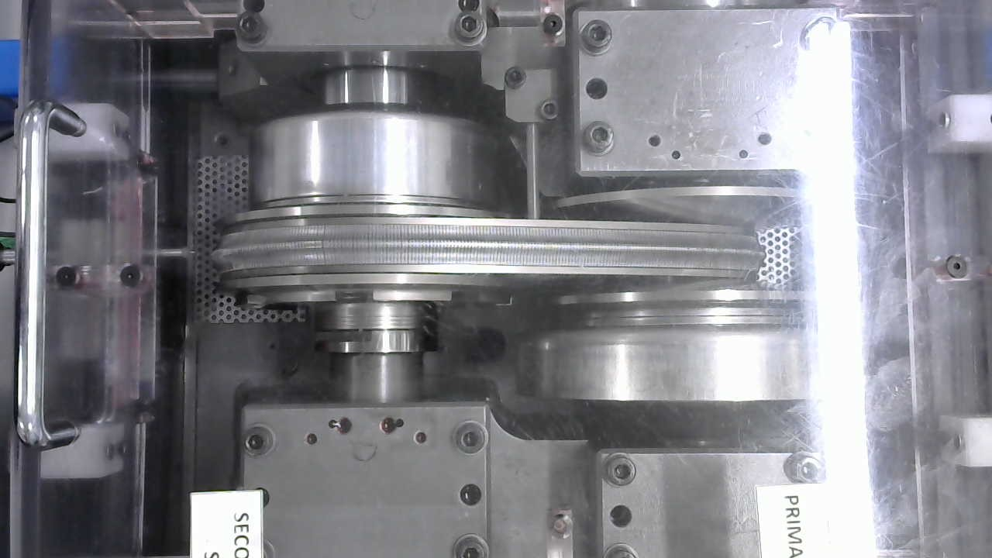

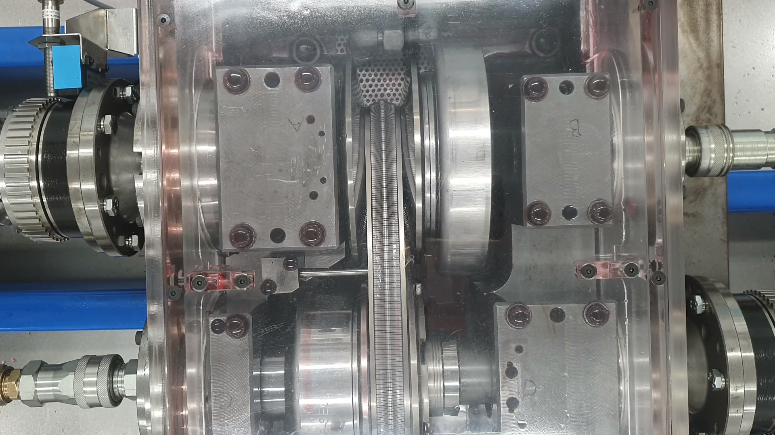
II. Thiết kế hệ thống
1. Input
Logitech C270 HD Webcam
Thông số
Độ phân giải: 0.9 MP Tốc độ khung hình: 30fps Tầm nhìn chéo: 55º
Notes:
Input của chương trình là một video, video này được phân tách thành các ảnh đơn dựa trên tốc độ ghi hình của camera
Sử dụng camera Logitech C270 HD 30fps 55o đặt song song với bệ thử tại tâm bệ thử và các h bệ thử 340mm\
Ảnh thu được bao quát toàn bộ phần puly và dây đai

Slide 9
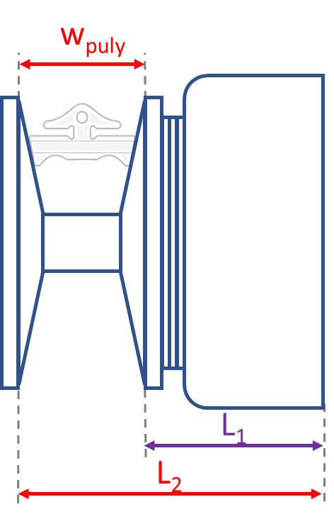
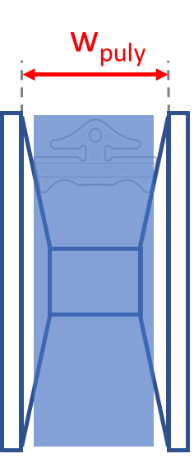
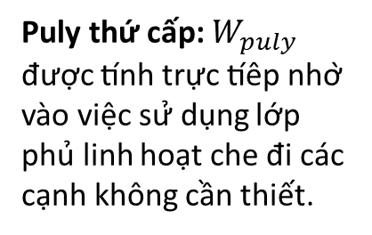
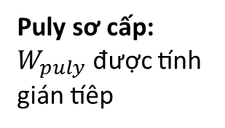
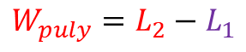
Công dụng: Xác định vùng kích thước ảnh cần thiết cho chương trình, chọn các vùng có thể bổ sung dữ liệu thông tin cho nhau.
hơn.
II. Thiết kế hệ thống
2. Tiền xử lý ảnh
2.1 Phân vùng xử lý ảnh – Image cropping
Puly sơ cấp: $W_{puly}$ được tính gián tíêp
$$W_{puly}=L_{2}−L_{1}$$
Puly sơ cấp
Puly thứ cấp
Puly thứ cấp: $W_{puly}$ được tính trực tíêp nhờ vào việc sử dụng lớp phủ linh hoạt che đi các cạnh không cần thiết.
Ảnh ban đầu
Xác định vùng chú ý
Trích vùng chú ý
Notes:
Xác định vùng kích thước ảnh cần thiết cho chương trình, chọn các vùng có thể bổ sung dữ liệu thông tin cho nhau.
Khoang vùng chứa đặc trưng hình học cần xác định: khu vực puly sơ cấp và puly thứ cấp
Wpuly =….
Chia ra nhiều ô nhỏ để bổ sung thông tin cho nhau, tăng độ tin cậy cũng như độ chính xác

Slide 10
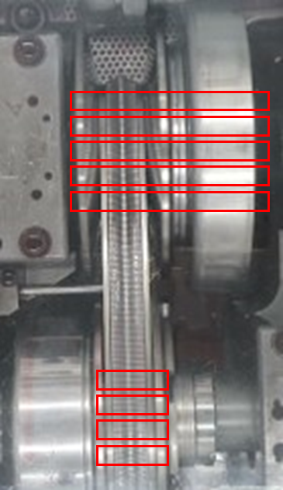
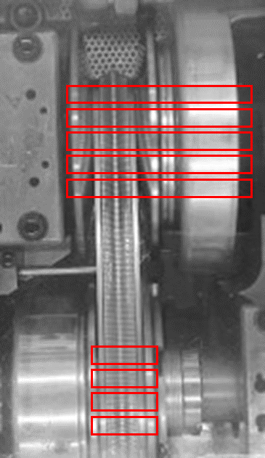
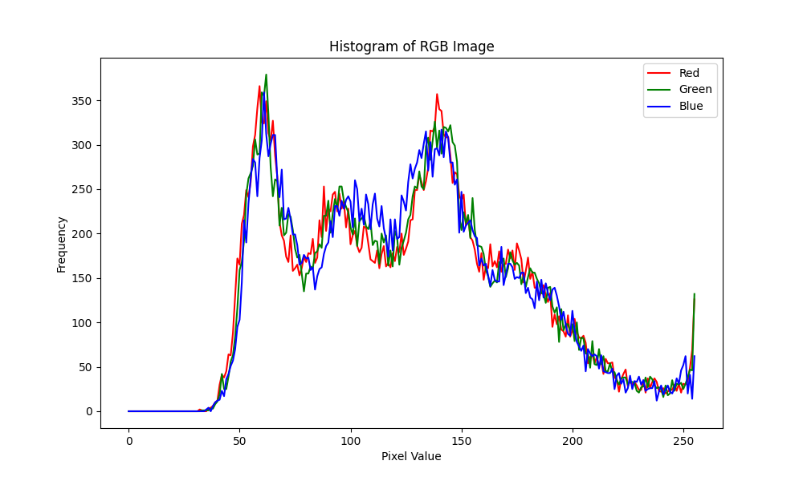
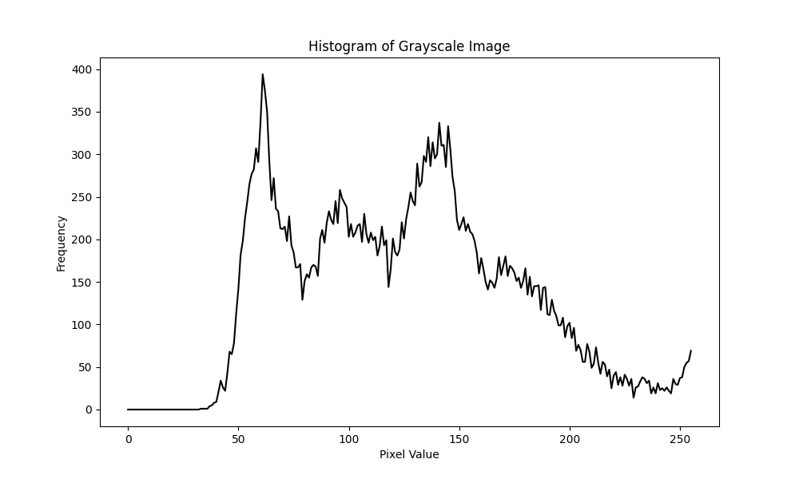
II. Thiết kế hệ thống
2. Tiền xử lý ảnh
2.2 Biến đổi ảnh xám – Grayscale Image
Công dụng: sử dụng ảnh thang độ xám chứa ít thông tin hơn, giảm kích thuớc dữu liệu giúp tốc độ xử lý nhanh hơn.
Giải thuật: pixel_gray = (0.2989 * R) + (0.5870 * G) + (0.1140 * B)
Trong công thức này, các trọng số được sử dụng theo một tỷ lệ phản ánh sự quan trọng của mỗi kênh màu trong việc tạo ra ảnh xám.
Ảnh gốc
Ảnh xám
Biểu đồ Histogram của ảnh màu và ảnh xám
Notes:
Giảm kích thước dữ liệu
Đơn giản hóa xử lý vì ở đây chỉ quan tâm tới độ sáng của pixel
Giảm ảnh hưởng của màu sắc ko đồng nhất
Biểu đò cho thấy dữ liệu ảnh màu gấp 3 lần ảnh xám

Slide 11
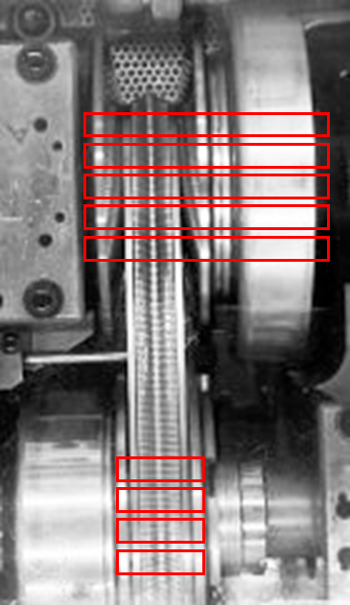
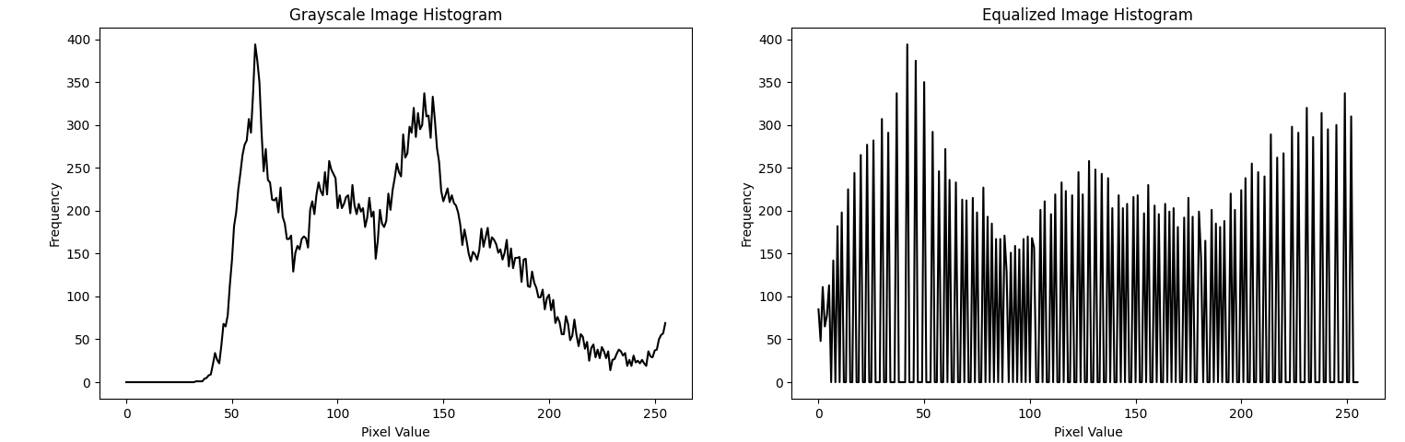
II. Thiết kế hệ thống
2. Tiền xử lý
2.3 Cân bằng lược đồ màu – Equalizer Histogram
Công dụng: giúp tăng cường độ tương phản và độ sáng của ảnh, làm cho các chi tiết trở nên rõ ràng hơn và giảm thiểu hiện tượng mất mát thông tin do phân bố màu không đồng đều.
Giải thuật:
Xác định histogram của ảnh đầu vào
Xác định hàm phân bố tích lũy
Ánh xạ lại các mức xám
Biểu đồ thống kê tần suất xuất hiện mức xám trước và sau cân bằng
Ảnh cân bằng Histogram
Ảnh xám
Notes:
Sau khi áp dụng cân bằng histogram thì ảnh được cải thiện rõ ràng bằng mắt thường, tính liên tục của cạnh tang 24%
Hình 4.6 & 4.7 thể hiện sự đồng nhất hóa màu sắc: Khi áp dụng cân bằng histogram cho ảnh màu, phân phối mức sáng của các kênh màu sẽ được cân bằng, làm cho màu sắc trong ảnh trở nên cân đối hơn.
Xác định histogram của ảnh đầu vào:
Tính toán số lượng pixel xuất hiện cho mỗi mức xám từ 0 đến 255.
Tạo một histogram với kích thước 256 (số lượng mức xám có thể có).
Xác định hàm phân bố tích lũy (cumulative distribution function - CDF):
Tính toán tổng số lượng pixel từ mức xám 0 đến mức xám hiện tại.
Chuẩn hóa CDF để nằm trong khoảng từ 0 đến 255.
Ánh xạ lại các mức xám:
Áp dụng CDF đã tính được lên các mức xám để tạo ra bảng ánh xạ (lookup table).
Ánh xạ lại các mức xám trong ảnh gốc theo bảng ánh xạ để tạo ra ảnh đã cân bằng histogram

Slide 12
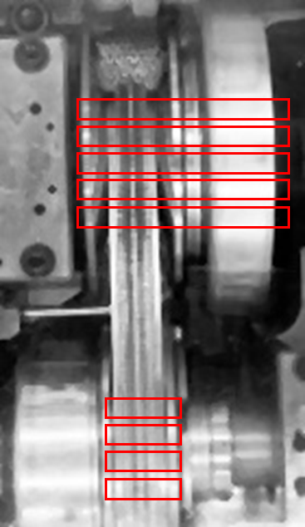

II. Thiết kế hệ thống
2. Tiền xử lý ảnh
2.4 Làm mịn ảnh – Image Blurring
Công dụng: được sử dụng như một bước tiền xử lý trước khi áp dụng các thuật toán khác như phát hiện biên, trích xuất đặc trưng hoặc nhận dạng đối tượng trong xử lý ảnh. – Bộ lọc Gaussian
Giải thuật:
Chọn kích thước cố định của mảng hai chiều (kernel), thường có kích thước lẻ. (3x3, 5x5…)
Di chuyển mảng qua từng pixel trong ảnh đầu vào, lấy giá trị của tất cả các pixel trong cửa sổ và sắp xếp chúng theo thứ tự tăng dần.
Chọn giá trị trong danh sách đã sắp xếp và gán nó cho pixel tại vị trí tương ứng trong ảnh kết quả.
Ảnh cân bằng Histogram
Median Blur
Gaussian Blur
Độ dài cạnh trung bình | 62 | 93 | 112
62
93
112
Notes:
Công dụng/: sử dụng bộ lọc Gaussian để làm mịn ảnh và giảm nhiễu và làm loại bỏ đi các chi tiết ko quan trọng.
Average Edge Length: Hist$62$ vs Median$93$ <- Median blur (edge continuity 102)
Kết quả ảnh bên phải đã được làm mịn, độ dài cạnh trung bình lớn hơn trước khi làm mịn (112>62).
một mặt nạ (kernel) có hình dạng hàm phân phối Gaussian
Bộ lọc trung vị:
Bộ lọc trung vị là một kỹ thuật lọc không gian thay thế giá trị của mỗi pixel bằng giá trị trung vị trong một vùng lân cận.
Thường được sử dụng để làm giảm nhiễu và làm mờ trong xử lý ảnh.
Bộ lọc trung vị có thể hiệu quả trong việc giảm nhiễu muối tiêu và bảo tồn chi tiết của biên.
Tuy nhiên, nó có thể không hiệu quả trong việc xác định các biên tinh vi hoặc yếu vì tập trung chủ yếu vào việc giảm nhiễu.
Bộ lọc Gaussian:
Bộ lọc Gaussian là một bộ lọc thông thấp áp dụng phép làm mờ Gaussian vào ảnh.
Nó giảm nhiễu và làm mờ ảnh, mang lại diện mạo mượt mà hơn.
Bộ lọc Gaussian có thể hiệu quả trong việc giảm nhiễu tần số cao và bảo tồn thông tin về biên.
Tuy nhiên, nó có thể làm mờ các biên đến một mức độ nào đó, dẫn đến mất mát chi tiết tinh và các biên không sắc nét bằng mức ban
Kernel: là mảng 2 chiều (ma trận) có kích thước cố định do người dùng chỉ định.
Anchor point: là điểm neo nằm bên trong kernel, thường là vị trí trung tâm kernel.

Slide 13
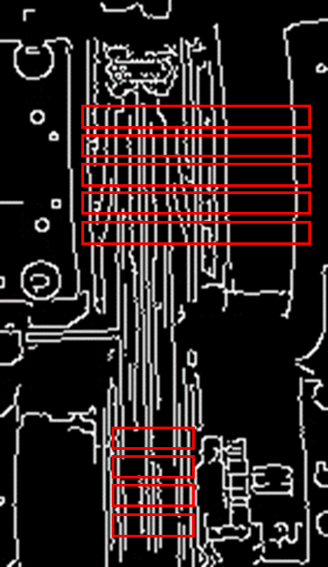
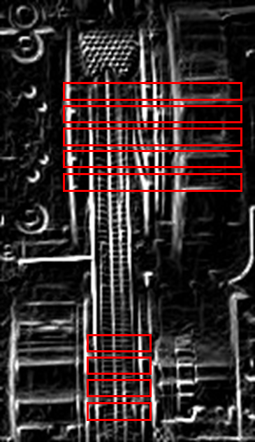
II. Thiết kế hệ thống
3. Xử lý ảnh
3.1 Tìm cạnh Canny – Canny Edge Detection
Công dụng: được sử dụng để tìm ra và làm nổi bật các cạnh ranh giới dựa trên sự thay đổi đột ngột trong độ sáng giữa các điểm ảnh.
Giải thuật:
Tính toán đạo hàm theo chiều ngang và dọc của ảnh để tìm gradient của mức xám.
Loại bỏ các điểm không phải cạnh bằng cách áp ngưỡng (thresholding). Các điểm có độ lớn gradient vượt qua ngưỡng được coi là cạnh.
Sử dụng kỹ thuật hợp nhất (hysteresis) để loại bỏ các cạnh nhỏ và giữ lại các cạnh liên tục.
Cuối cùng, tạo ra một ảnh nhị phân với các vị trí biên cạnh được đánh dấu là trắng và các vị trí khác được đánh dấu là đen.
Ảnh làm mịn Gaussian
Tìm cạnh Canny
Tìm cạnh Sobel
Notes:
Sau giai đoạn tiền xử lý, ảnh đã được giảm nhiễu và làm mờ ảnh. Chúng ta bước qua giai đoạn xử lý nhằm xác định tỉ số truyền hộp số CVT. Giai đoạn xử lý ảnh gồm bốn bước
Thuật toán Canny là một phương pháp phổ biến để tìm cạnh trong xử lý ảnh. Nó được thực hiện bằng cách sử dụng các bước sau:
Chuyển ảnh thành ảnh xám (grayscale) để làm việc với dữ liệu đơn giản hơn.
Làm mờ ảnh sử dụng bộ lọc để giảm nhiễu và loại bỏ chi tiết không cần thiết.
Tính toán đạo hàm theo chiều ngang và dọc của ảnh để tìm gradient của mức xám.
Loại bỏ các điểm không phải cạnh bằng cách áp ngưỡng (thresholding). Các điểm có độ lớn gradient vượt qua ngưỡng được coi là cạnh.
Sử dụng kỹ thuật hợp nhất (hysteresis) để loại bỏ các cạnh nhỏ và giữ lại các cạnh liên tục.
Xuất ra ảnh kết quả với các cạnh được đánh dấu.
Quá trình Hysteresis sẽ giúp loại bỏ các cạnh yếu không đáng tin cậy và chỉ giữ lại các cạnh mạnh và các cạnh yếu nối tiếp với các cạnh mạnh. Nó hoạt động như sau:
Thiết lập ngưỡng (threshold): Đặt hai ngưỡng - ngưỡng cao (high threshold) và ngưỡng thấp (low threshold). Ngưỡng cao xác định độ mạnh của các cạnh và ngưỡng thấp xác định độ yếu của các cạnh.
Tìm cạnh mạnh: Các điểm có giá trị gradient vượt qua ngưỡng cao được coi là cạnh mạnh.
Tìm cạnh yếu: Các điểm có giá trị gradient nằm giữa ngưỡng cao và ngưỡng thấp được coi là cạnh yếu.
Kiểm tra kết nối: Các điểm cạnh yếu liền kề với các điểm cạnh mạnh được coi là kết nối và được giữ lại.
Kết quả là, Hysteresis giúp giữ lại các cạnh mạnh và các cạnh yếu nối tiếp với các cạnh mạnh, trong khi loại bỏ các cạnh yếu không đáng tin cậy. Điều này giúp tạo ra các đường viền (edges) rõ ràng và chính xác trong quá trình xử lý ảnh.

Slide 14
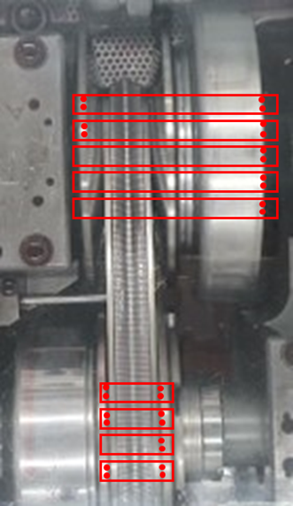
II. Thiết kế hệ thống
3. Xử lý ảnh
3.2 Biến đổi Hough – Hough Transform
Công dụng: được sử dụng để phát hiện các đường thẳng, các hình dạng hình học và các đối tượng được xác định bằng các đặc điểm hình học trong ảnh.
Giải thuật:
Áp dụng HoughLineP để tìm các đường thẳng y = ax + btrong ảnh biên:
1. Đặt các tham số cho HoughLineP, bao gồm ngưỡng (threshold), độ phân giải (resolution: 1 in pixels, pi/180 in radians), độ dài tối thiểu của đường thẳng (minLineLength) và khoảng cách tối đa giữa các điểm trong một đường thẳng (maxLineGap).
2. Vẽ các đường thẳng tìm được lên ảnh gốc (hoặc một bản sao của ảnh gốc) để kiểm tra và trực quan hóa kết quả.
Tìm cạnh Canny
Biến đổi Hough
Notes:
Hough tìm đường thẳng trong không gian y = ax + b. trong đe tai tìm đương thăng đứng x = b trùng thẳng đứng qua mép puly
Sau khi áp dụng Hough Transform, ta sẽ nhận được tọa độ của điềm đầu và điểm cuối của mỗi đường thẳng
Chuyển đổi ảnh đầu vào thành ảnh xám (grayscale) nếu nó chưa phải là ảnh xám.
Áp dụng các phép tiền xử lý (preprocessing) cần thiết cho ảnh nếu cần, ví dụ như làm mờ (blurring) hoặc làm sắc nét (sharpening).
Sử dụng bộ lọc Canny hoặc một phương pháp phát hiện biên (edge detection) khác để tạo ra ảnh biên (edge image) của ảnh đầu vào.
Áp dụng HoughLineP để tìm các đường thẳng trong ảnh biên:
Đặt các tham số cho HoughLineP, bao gồm ngưỡng (threshold), độ phân giải (resolution), độ dài tối thiểu của đường thẳng (minLineLength) và khoảng cách tối đa giữa các điểm trong một đường thẳng (maxLineGap).
Gọi hàm cv2.HoughLineP() với các tham số đã được thiết lập để tìm các đường thẳng trong ảnh biên.
Nhận danh sách các đường thẳng được tìm thấy (mỗi đường thẳng được biểu diễn bởi hai điểm cuối của nó).
Vẽ các đường thẳng tìm được lên ảnh gốc (hoặc một bản sao của ảnh gốc) để kiểm tra và trực quan hóa kết quả.

Slide 15


II. Thiết kế hệ thống
3. Xử lý ảnh
3.3 Tìm đường xấp xỉ:
Công dụng: lọc những tọa đô có độ lệch lớn trong mảng giá trị, thu được mảng giá trị mới có tập giá trị mang độ tin cậy cao hơn dựa trên giá trị trung bình và độ lệch chuẩn, cho ra kết quả gần đúng hơn.
Giải thuật:
Khoanh vùng tọa độ má puly và tạo mảng dữ liệu tọa độ thỏa mãn điều kiện tìm được.
Tính giá trị trung bình (mean) của mảng dữ liệu
Tính phương sai của mảng (sigma)
Giữ lại các phần từ thuộc [mean – sigma, mean + sigma]
Tính giá trị trung bình (mean) mảng vừa thu được
Kết quả: Từ tập hợp điểm sau khi lọc, tính giá trị mean và khoảng cách giữa 2 đường thẳng x₁ = mean₁ và x₂= mean₂ chính là khoảng cách 2 má puly.
Biến đổi Hough
Lấy đường xấp xỉ
Notes:
Từ tập hợp tọa độ của bước xử lý ảnh trước, tiến hành tìm đường thẳng xấp xỉ đi tất cả các điểm.
Sau các bước xử lý ảnh, thu được tập hợp tọa độ [(x,y)] của mép puly và dây đai. Đường thẳng đi qua các giá trị trung bình chính là đường xấp xỉ qua tất cả các tọa độ các cạnh cần xác định.
Minh họa??
Lọc 2 lần
Filter 1
Filter 2

Slide 16

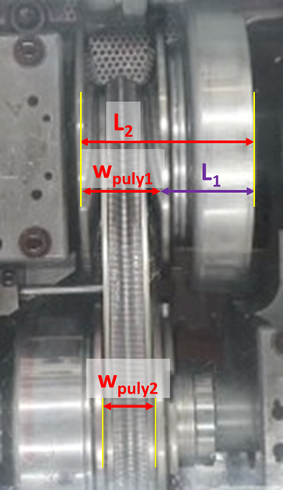
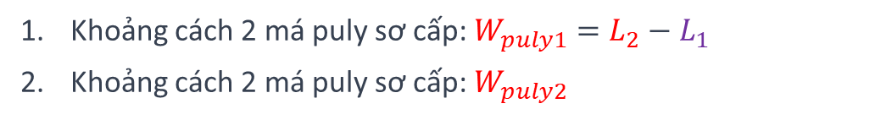
II. Thiết kế hệ thống
3. Xử lý ảnh
3.3 Tìm khoảng cách hai má puly:
Công dụng: Cung cấp input là đường khoảng cách 2 má puly x₁ = mean₁ và x₂= mean₂ cho công thức tính tỉ số truyền
Giải thuật:
Khoảng cách 2 má puly sơ cấp:$W_{puly1}=L_{2}−L_{1}$
Khoảng cách 2 má puly sơ cấp:$W_{puly2}$
Lấy đường xấp xỉ
Tính khoảng cách 2 má puly

Slide 17
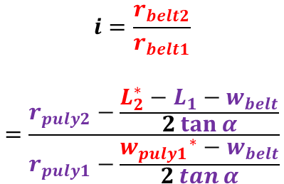
II. Thiết kế hệ thống
$$i=\frac{r_{belt2}}{r_{belt1}}$$
$$=\frac{r_{puly2}−\frac{L_{2}^{∗}−L_{1}−w_{belt}}{2\tan{α}}}{r_{puly1}−\frac{{w_{puly1}}^{∗}−w_{belt}}{2\tan{α}}}$$
4 Tính tỉ số truyền hình học:
Công dụng: Cho ra output
Giải thuật:
Để quy đổi độ dài cần có hệ số quy đổi độ dài và được thực hiện như sau:
Đo kích thước a₁ (dài/rộng) thực tế của vật thể (nên là vật phẳng) có khoảng cách từ camera tới vật thể gần bằng khoảng cách ngắn nhất theo phương thẳng đứng từ camera tới má puly.
Đo kích thước a₂ tương ứng của vật thể đó bằng chương trình xử lý ảnh (pixel).
Tỉ lệ a₁ chia a₂ chính là hệ số quy đổi [mm/pixel].
Nhân kích thước ở không gian pixel cho hệ số quy đổi.
Tính khoảng cách 2 má puly

Slide 18
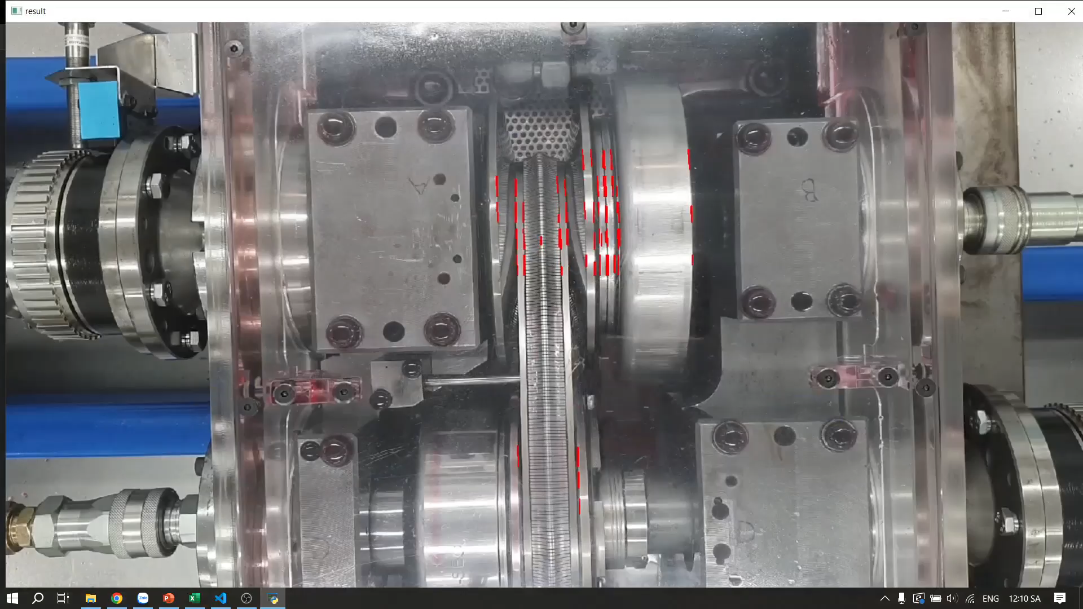
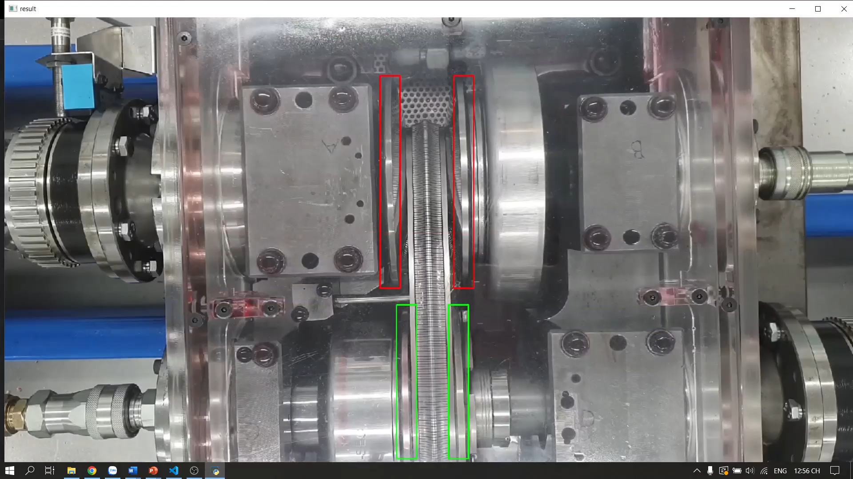
III. Kết quả
Xác định vị trí puly lúc hộp số đang sang số
Notes:
Video kết quả

Slide 19
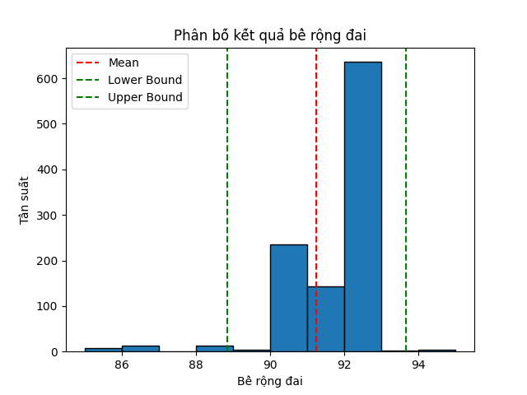
III. Kết quả
Kiểm tra độ tin cậy phép đo
Thống kê thực tế
Công dụng: Chứng minh độ tin cậy của phương pháp đo, giải thuật đo.
Giải thuật: thực hiện phép đo một chi tiết có kích thước gần như không đổi theo thời gian.
2sigma
Thu thập chuỗi tọa độ hai mép dây đai
Tính chuỗi giá trị bề rộng đai theo thời gian
Tính giá trị trung bình, độ lệch chuẩn của chuỗi giá trị
Tính khoảng tin cậy với độ tin cậy 95%
Vẽ đồ thị phân bố kết quả phép đo
96.5%
95%
- 96.5% giá trị nằm trong khoảng độ tin cậy 95% của phân phối chuẩn - Kết quả đo nằm chủ yếu trong vùng độ tin cậy 95
Notes:
confidence_interval = (mean - 1.96 * std, mean + 1.96 * std)
Threshold = 1 - confidence_interval
Giới hạn dưới: lower_bound = mean - threshold * stdev Giới hạn trên: upper_bound = mean + threshold * stdev
Thống kê cho thấy 96.5% giá trị nằm trong khoảng độ tin cậy 95% của phân phối chuẩn kết quả đo nằm chủ yếu trong vùng độ tin cậy 95
Kiểm tra độ cậy dựa trên đo 1 kích thước bề rộng không đổi của dây đai.
Từ Hình 11 & 12 cho thấy các giá trị bề rộng đai thực tế đo được phân bố trong vùng tương đường với vùng phân phối chuẩn có độ tin cậy 95% xung quanh giá trị mean, điều này thể hiện rằng dữ liệu hoặc quá trình đang được nghiên cứu có sự tuân theo mô hình phân phối chuẩn hoặc gần đạt được sự xấp xỉ với phân phối chuẩn. Điều này có ý nghĩa quan trọng trong các phép đo, thống kê và mô hình hóa dữ liệu vì phân phối chuẩn là một trong những mô hình thống kê phổ biến và có nhiều ứng dụng trong phân tích dữ liệu.
Chương trình đo cho ra kết quả có độ tin cậy cao 95%, phân phối thực tế và phân phối chuẩn gần giống nhau, điều này thể hiện rằng dữ liệu hoặc quá trình đang được nghiên cứu có sự tuân theo mô hình phân phối chuẩn hoặc gần đạt được sự xấp xỉ với phân phối chuẩn.
Thống kê cho thấy 96.5% giá trị nằm trong khoảng độ tin cậy 95% của phân phối chuẩn

Slide 20
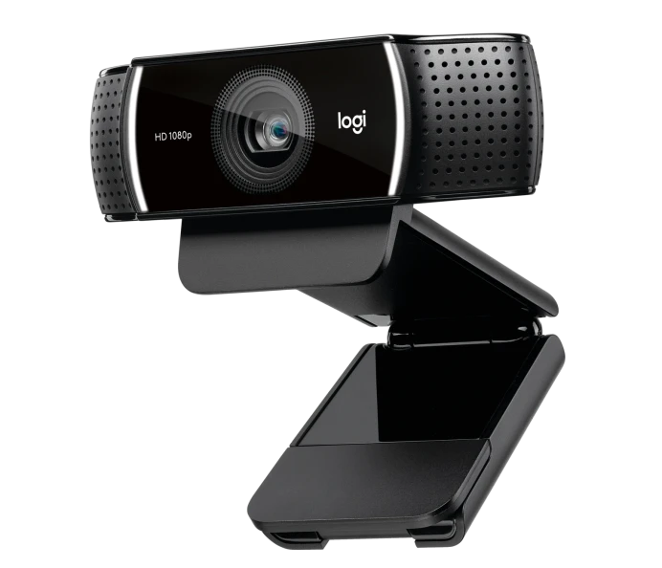
IV. Kết luận và hướng phát triển
Đặc tính hệ thống
Chức năng: hệ thống có khả năng xác định tỉ số truyền hình học hộp số CVT trong khoảng thời gian đã lấy mẫu.
Hiệu suất: thời gian xử lý ảnh đơn đạt dưới 0.07s/ảnh.
Hiệu quả: độ tin cậy hệ thống tương đương độ tin cậy 95% của phân phối chuẩn.
LOGITECH C922 PRO
Hướng phát triển:
Thực hiện chạy thử nhiều lần để xác định chính xác hệ số quy đổi, sai số và độ tin cậy-> phát triển giải thuật.
Sử dụng màn mỏng trong suốt ngăn dầu bám vào má puly trong quá trình CVT hoạt động.
Sử dụng camera có độ phân giải từ FHD (1920x1080) để tăng độ chính xác cho phép đo (Logitech C922 Pro…).
Điều chỉnh ánh sáng xung quanh khu vực hộp số CVT để thu được hình ảnh có phân bố màu sắc đồng đều.

Slide 21
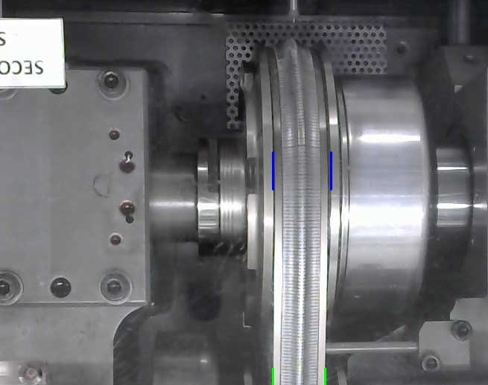
CẢM ƠN THẦY VÀ CÁC BẠN ĐÃ THEO DÕI
Nguyễn Nhật Duy – 1910088
Email: duy.nguyenduykobe123@hcmut.edu.vn
Trần Lê Minh Danh - 1910915
Email: danh.tranleminh@hcmut.edu.vn

